Slide 1
SQL Server 2012
数据库管理与开发教程
第5章 视图操作

Slide 2
本章主要介绍视图的操作，包括视图的概述，视图中的数据操作包含从视图中浏览数据、向视图中添加数据、修改视图中的数据、删除视图中的数据等相关知识。通过本章的学习，读者应掌握创建或者删除视图的使用方法，能够使用视图来优化数据。

Slide 3
5.1 视图概述
5.2 视图中的数据操作

Slide 4
5.1 视图概述
5.1.1 以界面方式操作视图
1 . 视图的创建

Slide 5
图5.1 新建视图

Slide 6
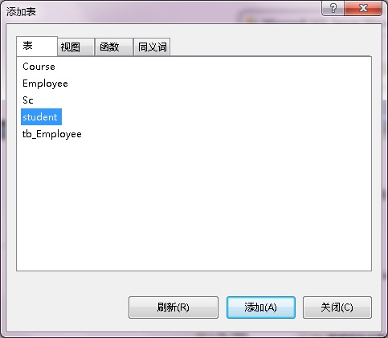
图5.2 添加表窗体

Slide 7
图5.3 视图设计器

Slide 8
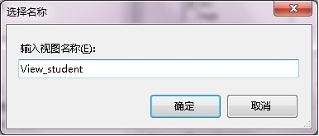
图5.4 选择视图名称对话框

Slide 9
2 . 视图的删除

Slide 10
图5.5 删除视图

Slide 11
5.1.2 使用CREATE VIEW语句创建视图
使用CREATE VIEW语句可以创建视图，语法如下：
CREATE VIEW [ schema_name . ] view_name [ (column [ ,...n ] ) ]
[ WITH <view_attribute> [ ,...n ] ]
AS select_statement [ ; ]
[ WITH CHECK OPTION ]
<view_attribute> ::=
{
[ ENCRYPTION ] [ SCHEMABINDING ] [ VIEW_METADATA ]
}

Slide 12
5.1.3 使用ALTER VIEW语句修改视图
使用ALTER VIEW语句可以修改视图，语法如下：
ALTER VIEW view_name [( column [,...n])]
[WITH ENCRYPTION]
AS
select_statement
[WITH CHECK OPTION]

Slide 13
5.1.4 使用DROP VIEW语句删除视图
使用DROP VIEW语句可以删除视图，语法如下：
DROP VIEW view_name [,...n]

Slide 14
5.2 视图中的数据操作
5.2.1 从视图中浏览数据

Slide 15
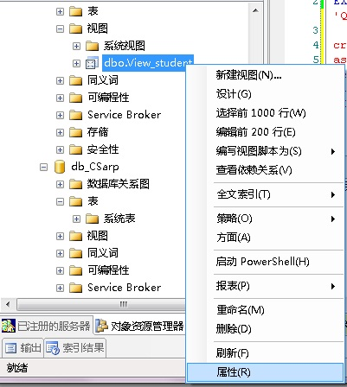
图5.6 查看视图属性

Slide 16
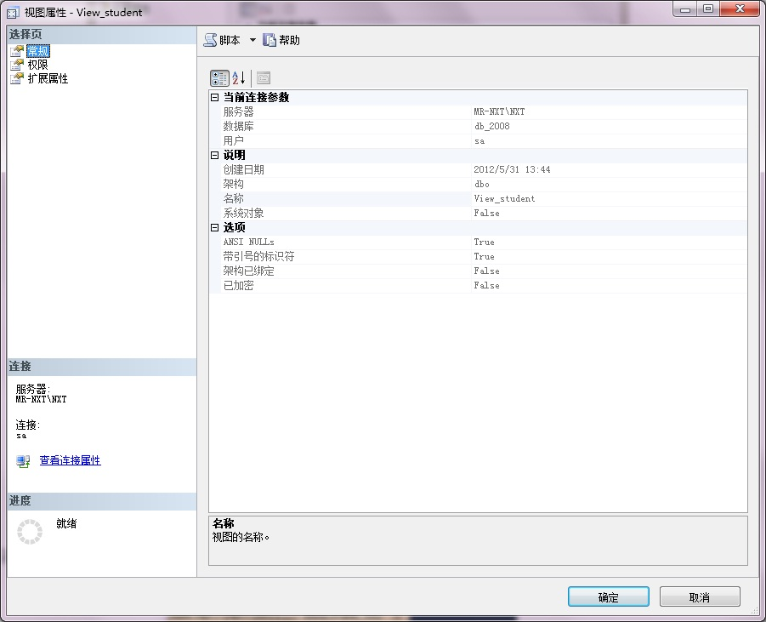
图5.7 视图属性窗体

Slide 17
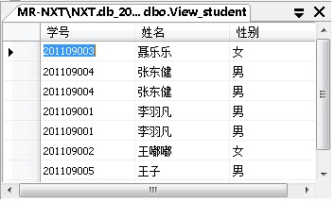
图5.8 显示视图中的内容

Slide 18
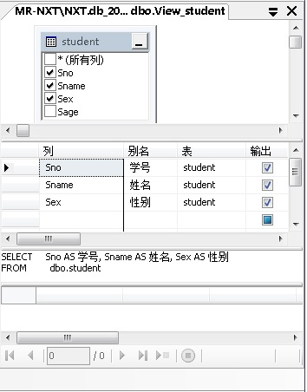
图5.9 视图设计界面

Slide 19
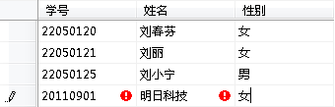
5.2.2 向视图中添加数据
图5.10 使用企业管理器插入记录

Slide 20
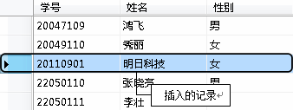
图5.11 插入记录后的视图

Slide 21
5.2.3 修改视图中的数据
使用视图可以修改数据记录，但是与插入记录相同，修改的是数据表中的数据记录。
例如：修改视图“View_student”中的记录，将“明日科技”修改为“明日”。
步骤如下：
（1）鼠标右键单击要修改记录的视图，在弹出的快捷菜单中选择“设计”命令，显示视图的设计界面。
（2）在显示的视图结果中，选择要修改的内容，直接修改即可。
（3）最后按下Enter键，即可把信息保存到视图中。

Slide 22
5.2.4 删除视图中的数据
使用视图可以删除数据记录，但是与插入记录相同，删除的是数据表中的数据记录。
例如：删除视图“View_student”中的记录“明日科技”。
步骤如下：
（1）鼠标右键单击要删除记录的视图，在弹出的快捷菜单中选择“设计”命令，显示视图的设计界面。
（2）在显示视图的结果中，选择要删除的行“明日科技”，在弹出的快捷菜单中选择“删除”命令，弹出删除对话框，如图7.12所示。

Slide 23
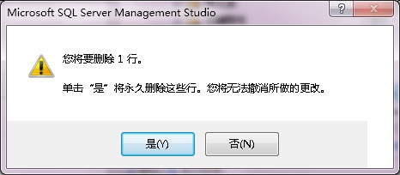
图5.12 删除视图对话框

Slide 24
小 结
本章介绍了创建视图、修改视图和删除视图的方法。读者可以针对表创建视图并能够通过视图实现对表的操作以及查看视图是否存在，修改视图中的内容等。

